Slide 1
Improving Language Understanding by Generative Pre-Training
허 탁 성

Slide 2
Introduction
대부분 딥러닝 학습은 labeled 데이터를 활용한 지도 학습을 활용
Labeled 데이터는 부족하며, 수동으로 방대한 양의 데이터를 수집하는데 많은 인적 자원이 필요함.
따라서, unlabeled 데이터를 사용하는 비지도 학습을 활용하여 텍스트 표현을 얻을 수 있는 모델이 필요
하지만, unlabeled 데이터에서 텍스트 표현을 얻는 것은 어려움이 존재
Transfer learning(전이 학습)에 유용한 적합한 텍스트 표현을 학습하기에 어떤 optimization objective(최적화 목적함수)가 효과적인지 불분명함
학습된 텍스트 표현이 다른 NLP task로 transfer learning 하기에 효과적인 방법에 대한 합의된 것이 없음

Slide 3
Introduction
GPT
목적 – 다양한 NLP Task에 효과적인 전이학습이 가능한 universal representation을 학습시키는 것
GPT는 unsupervised pre-training과 supervised fine-tuning을 결합하여 language understanding task에 대한 semi-supervised 접근법을 제안
Unsupervised pre-training
신경망 모델의 초기 parameter를 학습시키기 위해, unlabeled 데이터를 language modeling objective를 사용하여 신경망을 학습시킴
Supervised fine-tuning
특정 task에 대한 지도 학습을 위해, 지도 학습의 objective를 사용하여 학습시킴
모델 구조는 transformer의 decoder 부분을 사용
RNN 계열 모델에 비해 긴 sequence 처리에 성능이 좋음

Slide 4
Related Work
Semi-supervised learning for NLP
이전에는 Unlabeled 데이터를 사용하여 단어 수준의 표현을 했지만, 최근 들어 단어 이상의 수준 표현을 찾는 연구가 진행되고 있음.
Unsupervised pre-training
GPT와 비슷한 연구인 ULMFiT를 예로 들어 설명
하지만, ULMFiT은 LSTM을 사용하기 때문에 상당한 양의 parameter가 필요하며, LSTM은 transformer에 비해 긴 sequence를 처리하는데 어려움
Auxiliary training objectives
Semi-supervised learning에 보조 학습 목적함수를 추가해 성능 향상을 시킨 연구가 존재

Slide 5


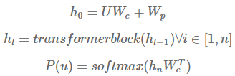
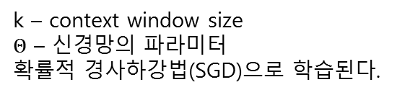
Framework
Unsupervised pre-training
말뭉치 가 주어질 때, 다음의 likelihood를 최대화하는 표준 언어 모델링 목적함수를 사용
이전 단어들의 정보를 사용하여 likelihood를 최대화 시키는 단어를 예측
k – context window size
$Θ$ – 신경망의 파라미터
확률적 경사하강법(SGD)으로 학습된다.
논문에서의 오타
i가 아니라 l이다.

Slide 6
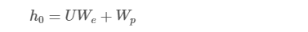

Framework
Unsupervised pre-training
$W_{e}$ - token embedding
Byte Pair Encoding(BPE)을 사용
$W_{p}$ - position embedding
단어의 위치 정보를 부여

Slide 7
Framework
Unsupervised pre-training
Byte Pair Encoding
Sub-word 분리 알고리즘
Character 단위에서 점차적으로 단어 집합을 만들어 내는 방법
Ex) dictionary에 low : 3, lower : 2, newest : 6, widest : 3 의 빈도를 갖는 단어들이 존재
1. dictionary
l o w : 5
l o w e r : 2
n e w e s t : 6
w i d e s t : 3
2. dictionary
l o w : 5
l o w e r : 2
n e w es t : 6
w i d es t : 3
3. dictionary
l o w : 5
l o w e r : 2
n e w est : 6
w i d est : 3
es가 9개로 제일 많이 존재
est가 9개로 제일 많이 존재
1. vocabulary
l, o, w, e, r, n, w, s, t, i, d
2. vocabulary
l, o, w, e, r, n, w, s, t, i, d, es
2. vocabulary
l, o, w, e, r, n, w, s, t, i, d, es, est
4. dictionary
lo w : 5
lo w e r : 2
n e w est : 6
w i d est : 3
5. dictionary
low : 5
low e r : 2
n e w est : 6
w i d est : 3
lo가 7개로 제일 많이 존재
low가 7개로 제일 많이 존재
2개 단위로 묶어서 진행
진행 횟수는 hyperparameter
4. vocabulary
l, o, w, e, r, n, w, s, t, i, d, es, est, lo
5. vocabulary
l, o, w, e, r, n, w, s, t, i, d, es, est, lo, low

Slide 8
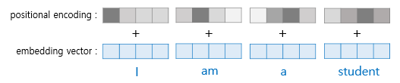
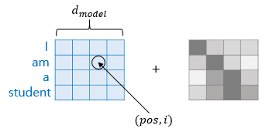


Framework
Unsupervised pre-training
Position embedding
단어의 위치 정보를 부여해 주는 것
임베딩 벡터 내의 각 차원의 인덱스가 짝수면 사인함수, 홀수면 코사인함수
이를 통해 위치 정보가 보존됨 ($d_{model}$은 단어 임베딩 벡터 크기)

Slide 9
Framework
Unsupervised pre-training
context vector에 token embedding을 곱한 뒤 position embedding을 합함.
이는 transformer decoder의 입력으로 들어간다.
l

Slide 10
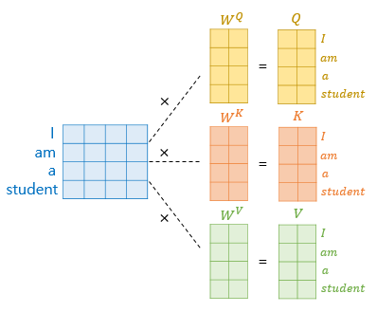
Framework
Unsupervised pre-training
Transformer decoder
Multi-head Self-Attention이 이루어지는 단계
여러 개의 Self-Attention을 말하는 것으로, Input값을 head수 만큼 분리시켜 사용
Attention을 병렬로 수행하여 각각 다른 시각으로 정보들을 수집할 수 있는 장점
문맥 정보를 반영하는 곳으로, 이전 단어의 정보만 고려하는 Mask를 사용
각 단어로부터 Key, Query, Value를 얻는 작업

Slide 11
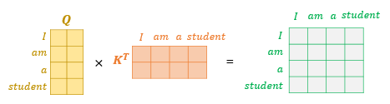
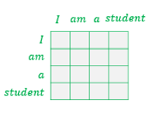

Framework
Unsupervised pre-training
Transformer decoder’s Mask
앞의 단어를 통해 뒤의 단어를 예측함.
그러므로, 뒤의 단어 정보를 반영하지 않게 해야함.
전체 문장이 한번에 행렬 형태로 입력해주는 구조로, 아래의 그림과 같이 계산됨.
하지만, Query 단어 뒤에 나오는 Key 단어들에 대해 Mask 처리
I에 대한 Mask
0
3
4
11
0
0
1
0
0
0
2
0
0
0
0
0
0
최종 형태
0
0
코드에선 0이 아닌 엄청 작은 값 $−{1e}^{9}를$ 넣어줌
0

Slide 12
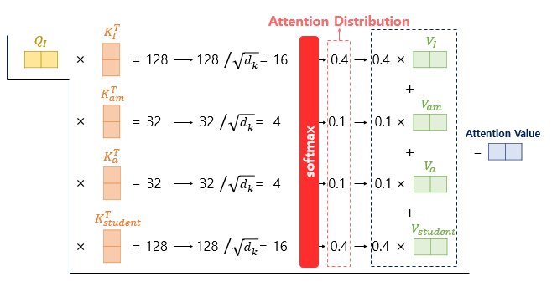













Framework
Unsupervised pre-training
Transformer decoder’s Mask
이후 softmax을 사용하여 Value와 가중합을 사용함.
$$0.99$$
$$0.99$$
$$−{1e}^{9}$$
$$−{1e}^{9}$$
$$?$$
$$0$$
$$0$$
$$−{1e}^{9}$$
$$−{1e}^{9}$$
$$?$$
$$0$$
$$0$$
$$−{1e}^{9}$$
$$−{1e}^{9}$$
$$?$$
$$0$$
$$0$$
매우 작은 값을 softmax를 취하면 이는 거의 0으로 수렴하기 때문에 I는 I에 대한 값만 사용할 수 있음.

Slide 13
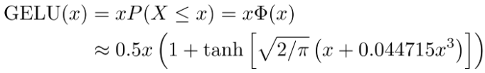
Framework
Unsupervised pre-training
Transformer decoder
Multi-head Self-Attention
Head 수 만큼 Attention을 적용 후 Concatenate한 것을 밀집층에 적용
이를 통해 문맥정보가 반영됨.
이후 Feed Forward Neural Network(FFNN)을 통해 Transformer decoder 과정은 끝
(FFNN에서 ReLU 대신 GELU를 사용)

Slide 14
Framework
Unsupervised pre-training
각 token에 대해 token embedding + position embedding을 함
1에 대한 것을 transformer의 입력 값으로 사용
이전 정보를 사용하는 mask를 통해 transformer Self-Attention 및 FFNN 수행
FFNN을 통한 값에 token embedding을 곱한 뒤, softmax 수행
Softmax로 나온 모든 단어의 확률 값에서 제일 확률이 큰 단어를 다음 단어로 예측
l

Slide 15

Framework
Supervised Fine-Tuning
Language Model Objective에 대해 pre-training 한 후, label dataset C를 가지는 target task에 대해 parameter를 tuning함.
= 입력 token
= 사전 훈련된 transformer를 통해 처리된 마지막 token에 대한 출력 값
(마지막 토큰을 사용하는 이유?)
-Mask로 인해 다른 token들은 문장 전체에 대한 정보가 없으므로, 문장 전체에 대한 정보를 가지고 있는 마지막 token을 사용하기 때문?)
= label에 맞는 tuning을 진행하기 위한 학습 가중치

Slide 16


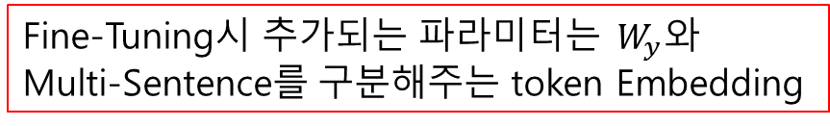
Framework
Supervised Fine-Tuning
Language Model Objective에 대해 pre-training 한 후, label dataset C를 가지는 target task에 대해 parameter를 tuning함.
Fine-Tuning objective 최대화
보조 학습 목적함수를 추가한다. - Auxiliary training objectives
(지도 모델의 일반화를 향상, 수렴을 가속화)
Fine-Tuning시 추가되는 파라미터는${ W}_{y}와$
Multi-Sentence를 구분해주는 token Embedding

Slide 17
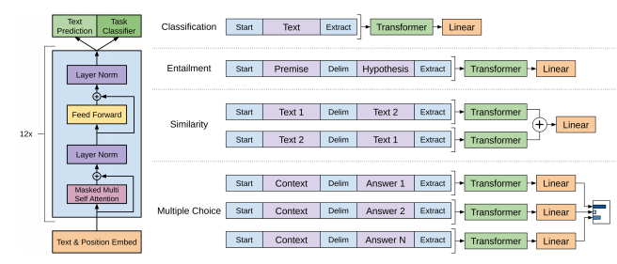
Task-specific input transformations
Attention heads
Sentence 구분 token
($를 사용)
label
학습 parameters = 약 117,000,000

Slide 18
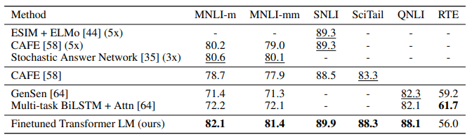
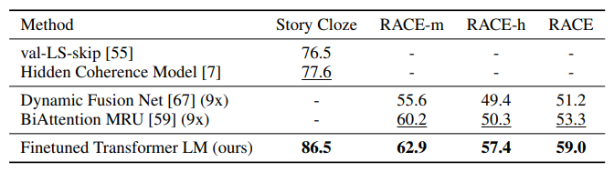
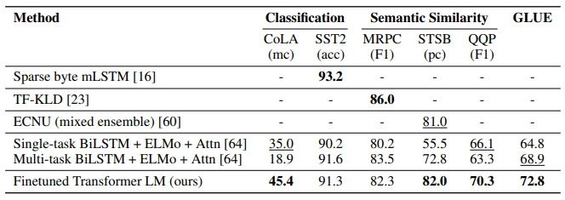
Result
Natural language inference
Question answering
Classification & Semantic Similarity
12개 task 중 9개에서 state-of-the-art를 달성

Slide 19
Difference between BERT and GPT-1
구분 | GPT-1 | BERT
Flow | 단반향 흐름 | 양방향 흐름
Embedding | BPE + Position | WordPiece + Segment + Position
Pre-training | 이전 단어를 통해 이후 단어를 예측 | 임의적으로 MASK처리 된 단어들을 예측
Model Structure | Transformer decoder | Transformer encoder
Important feature | Sentence’s Last Token – Word | Task에 따라 다름 [Single Sentence & Sentence Pair Classification] - Sentence’s Start token - [CLS] [Question Answering] - Answering Every token [Named Entity Recognition] - Every token
Number of parameters | 약 117,000,000 | Base model – 약 110,000,000 Large model – 약 340,000,000

